Slide 1

Zespół Szkół nr 5 im. Ignacego Łukasiewicza w Sanoku
www.zs5sanok.pl

Slide 2
Ósmoklasisto – zastanawiasz się co dalej?
Koniecznie zapoznaj się z naszą ofertą edukacyjną
na rok szkolny 2026/2027
Każda klasa interesująca!
Wszystkie dają szansę na dobrze płatną pracę!

Slide 3

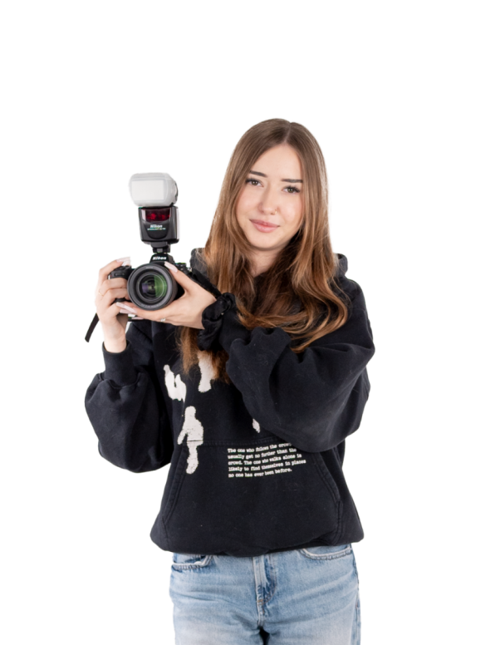
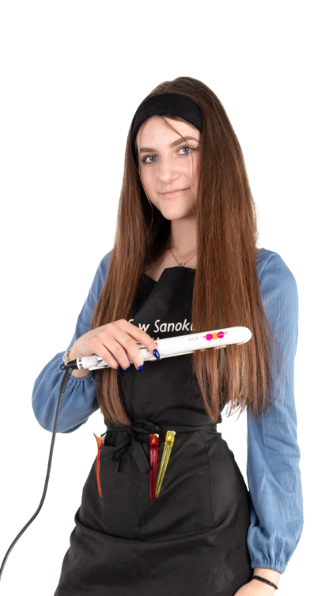

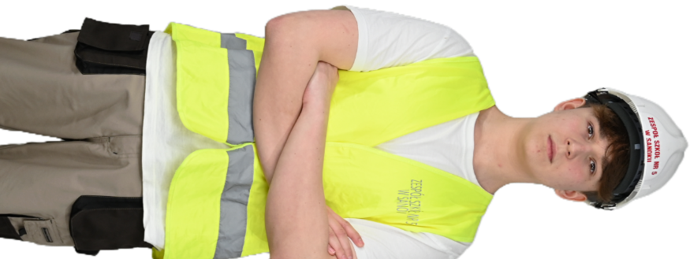
ZAPRASZAMY

Slide 4
Typy szkół w ZS nr 5 w Sanoku
4 – letnie IV LICEUM OGÓLNOKSZTAŁCĄCE
5 – letnie TECHNIKUM
3 – letnia SZKOŁA BRANŻOWA I STOPNIA
3 – letnie LICEUM OGÓLNOKSZTAŁCĄCE DLA DOROSŁYCH

Slide 5
IV LICEUM OGÓLNOKSZTAŁCĄCE
- KLASY MUNDUROWE
4 letnie

Slide 6
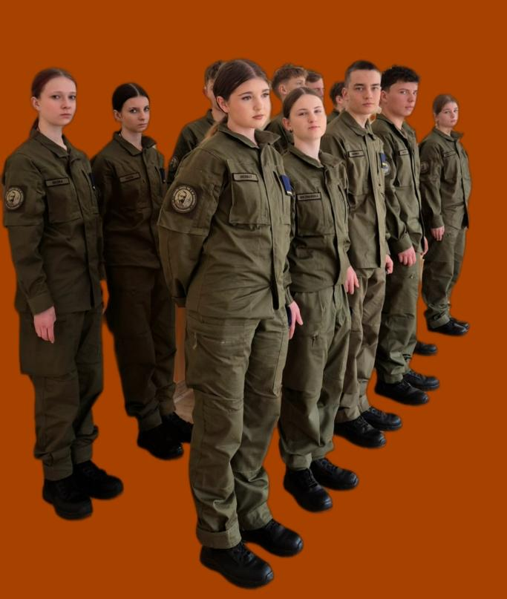
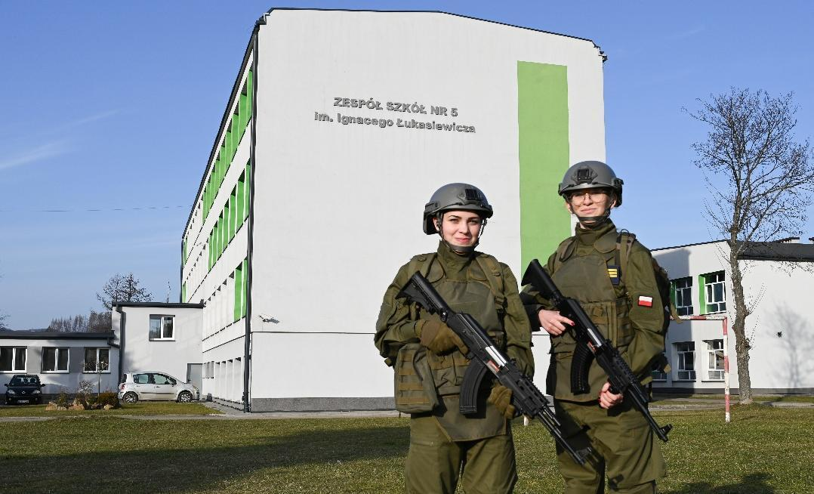
LICEUM OGÓLNOKSZTAŁCĄCE
- KLASY MUNDUROWE

Slide 7
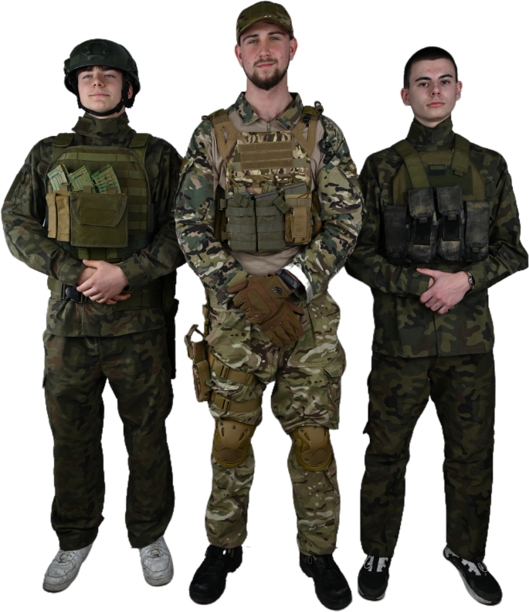
Oddział Przygotowania Wojskowego
(dla osób zainteresowanych służbą wojskową)
Kadeci liceów mundurowych po zakończonej edukacji wojskowej OPW są:
uprawnieni do skróconej wojskowej służby przygotowawczej,
dostają dodatkowe punkty rekrutacyjne
w przypadku rekrutacji kandydata na Akademię Wojskowe
pierwszeństwo w procesje rekrutacyjnym do Sił Zbrojnych Rzeczypospolitej Polskiej (SZRP).

Slide 8
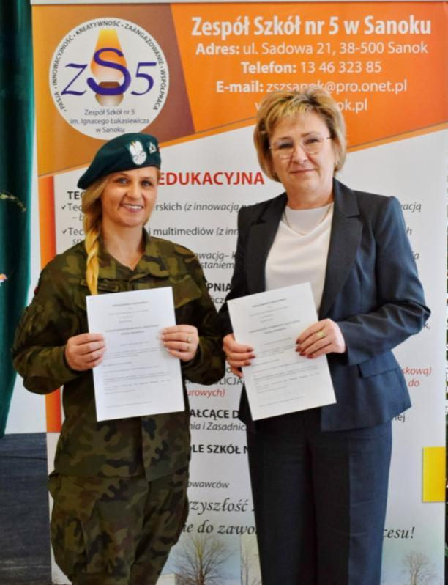
Współpraca ze Stowarzyszeniem Proobronnym
„Amor Patriae” (oddział podkarpacki) w celu:
Dnia 12 lutego 2025 r. miało miejsce uroczyste podpisanie porozumienia o współpracy pomiędzy Stowarzyszeniem „Amor Patriae” reprezentowanym przez Prezes Oddziału Podkarpackiego Panią Małgorzatę Grzegorzek a Zespół Szkół nr 5 w Sanoku, reprezentowanym przez Dyrektor Szkoły Panią Elżbietę Kokoszkę.
Celem porozumienia jest wsparcie rozwoju klas mundurowych poprzez organizację wspólnych szkoleń, warsztatów oraz wydarzeń edukacyjnych. Współpraca ta umożliwi uczniom zdobycie praktycznych umiejętności z zakresu obronności, bezpieczeństwa oraz pierwszej pomocy, a także zapoznanie się z wartościami patriotycznymi i zasadami służby w formacjach mundurowych .

Slide 9

Stowarzyszenie ”Amor Patriae”
Stowarzyszenie ”Amor Patriae” wniesie swoje doświadczenie i ekspertyzę w zakresie szkolenia proobronnego, natomiast szkoła zapewni uczniom możliwość rozwijania swoich zainteresowań oraz kompetencji w tym obszarze. Planowane są także wspólne przedsięwzięcia, w tym obozy szkoleniowe, zajęcia terenowe oraz spotkania z przedstawicielami służb mundurowych.
Podpisane porozumienie to ważny krok w kierunku popularyzacji edukacji proobronnej i umacniania postaw obywatelskich wśród młodzieży. Obie strony deklarują pełne zaangażowanie w realizację podjętych zobowiązań oraz dalszy rozwój inicjatyw na rzecz bezpieczeństwa i patriotyzmu.

Slide 10

Współpraca ZS nr 5 w Sanoku ze Stowarzyszeniem Proobronnym „Amor Patriae” (oddział podkarpacki) w celu:
pozyskiwania społecznej akceptacji dla polityki obronnej państwa
upowszechniania działalności wolontariackiej na rzecz obrony narodowej
pozyskiwania kandydatów do służby w Siłach Zbrojnych oraz Wojsk Obrony Terytorialnej
pozyskiwania kandydatów do studiowania na Wojskowej Akademii Technicznej
wychowania patriotycznego i edukacji proobronej uczniów szkoły.

Slide 11
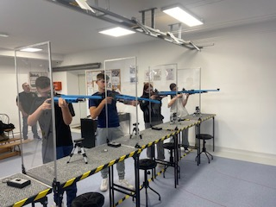
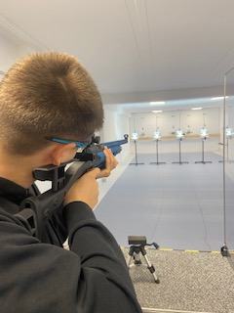
Zajęcia na strzelnicy

Slide 12
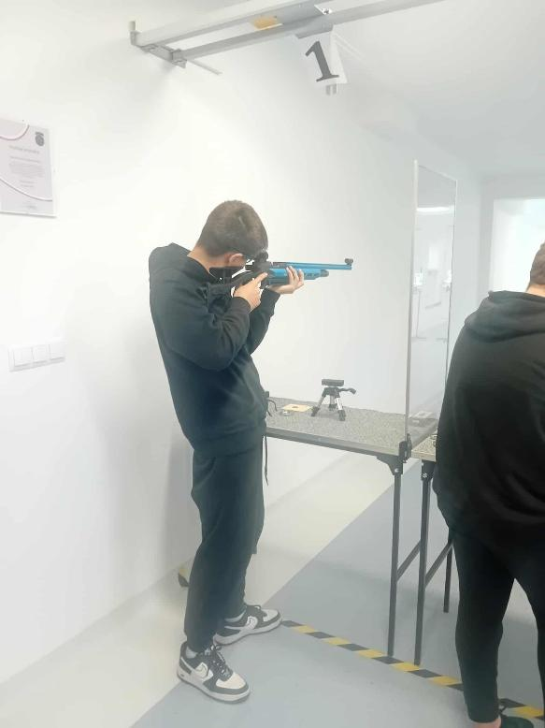
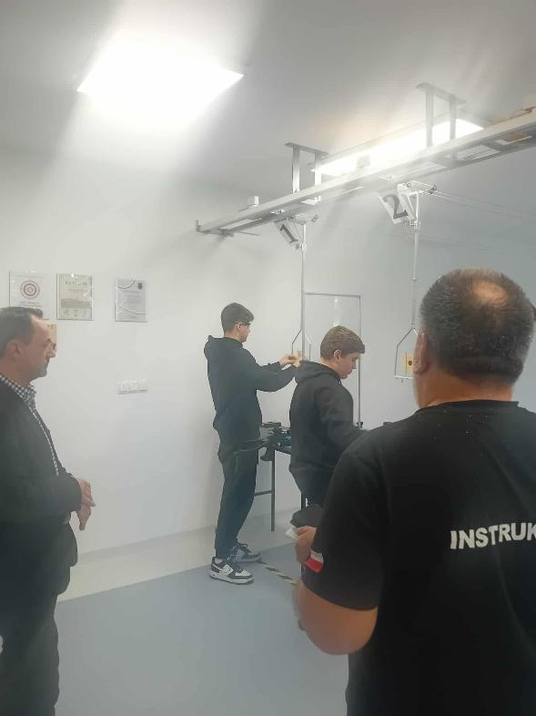
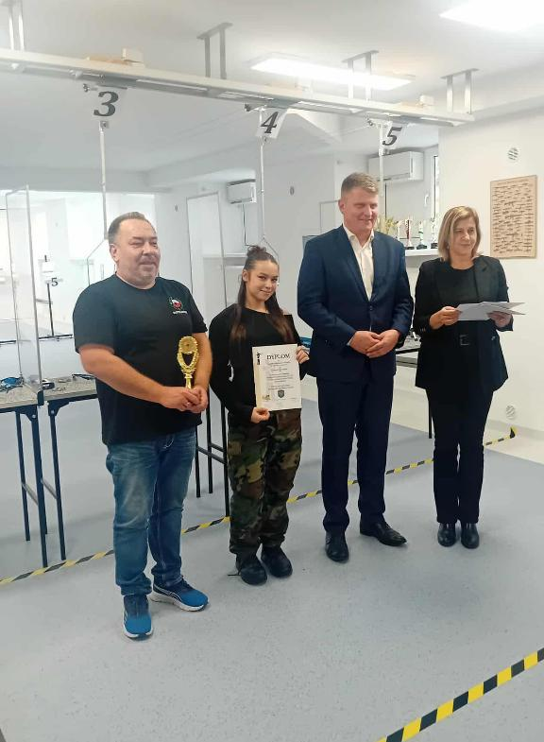
Zawody upamiętniające 107. rocznicę odzyskania przez Polskę niepodległości

Slide 13
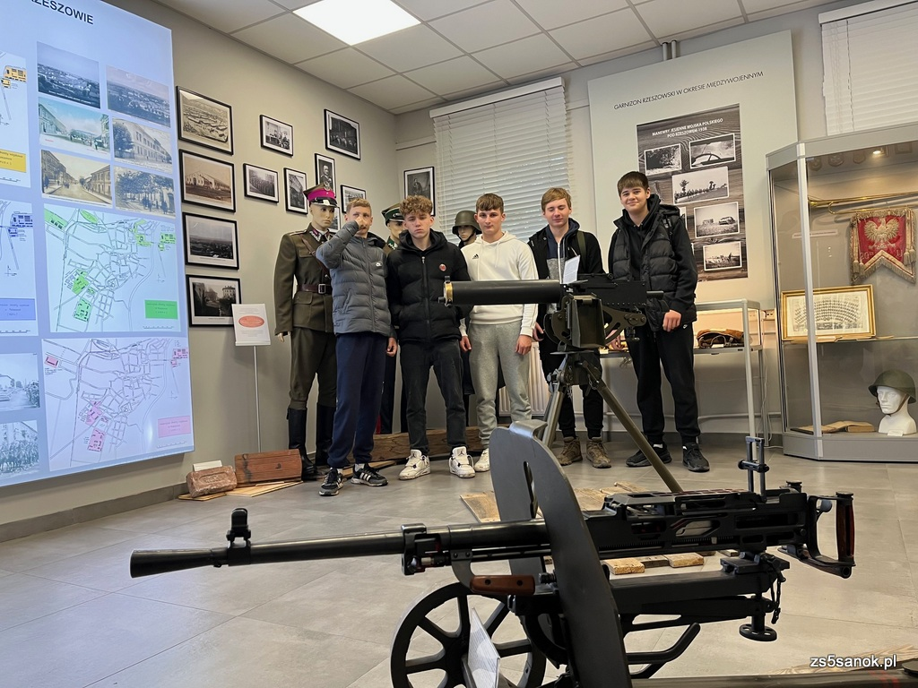
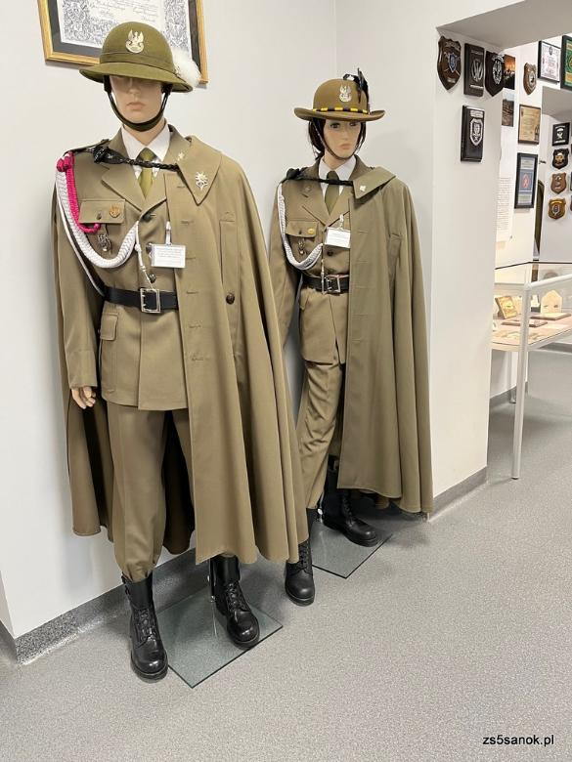
Spotkanie uczniów klasy pierwszej OPW w Jednostce Patronackiej - w 21 Batalionie Logistycznym w Rzeszowie

Slide 14
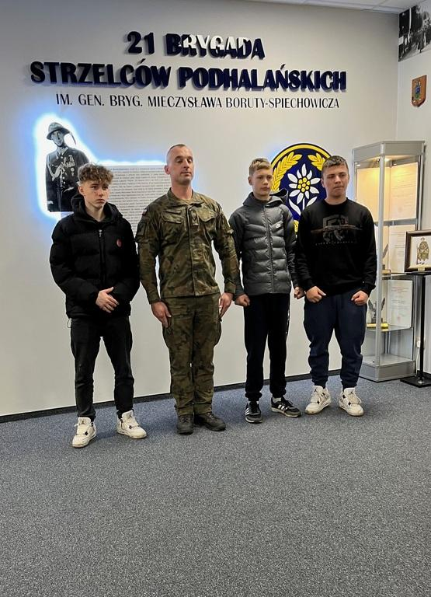
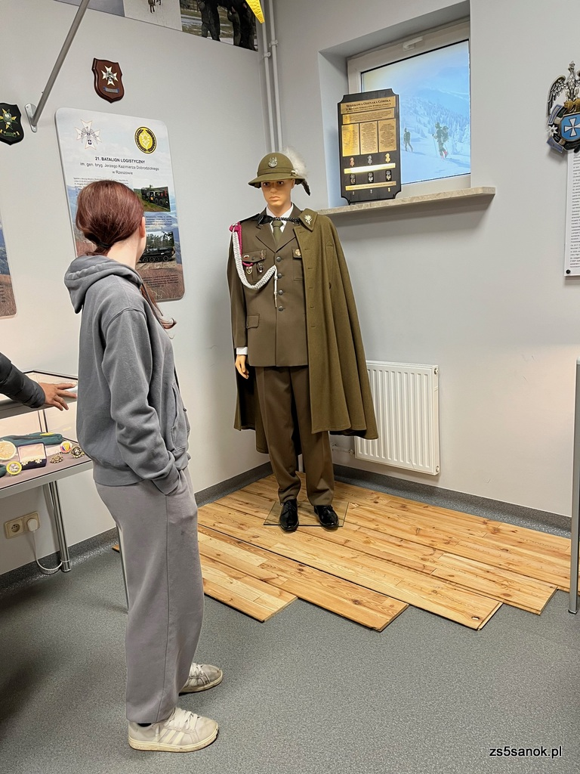

Slide 15
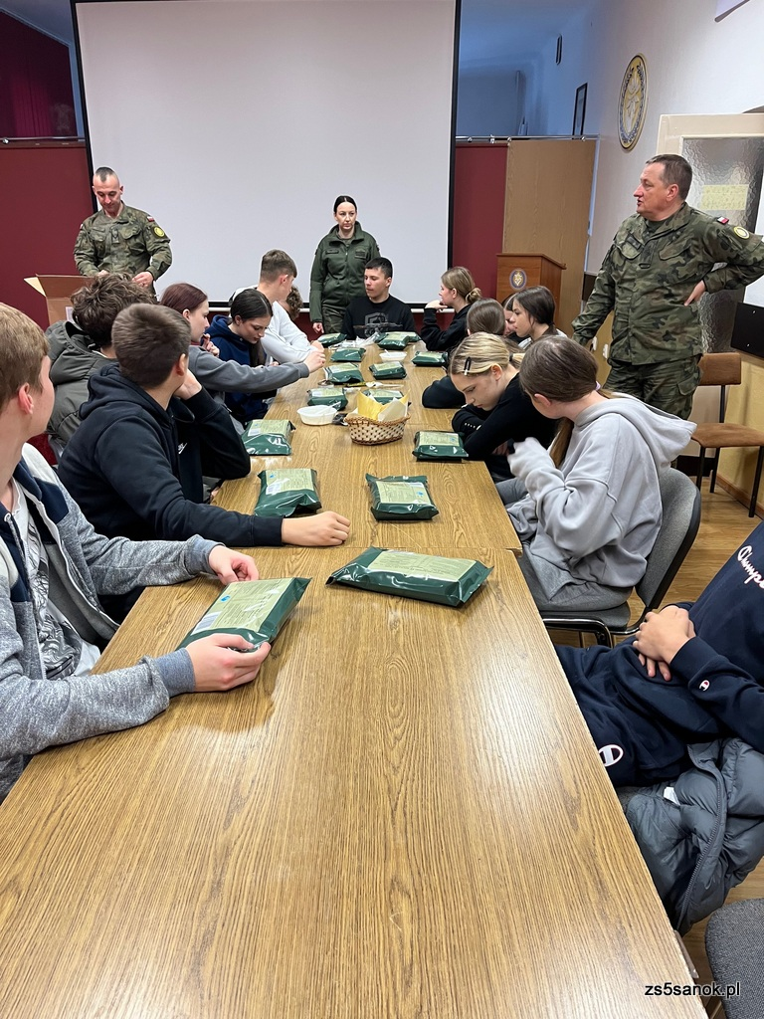
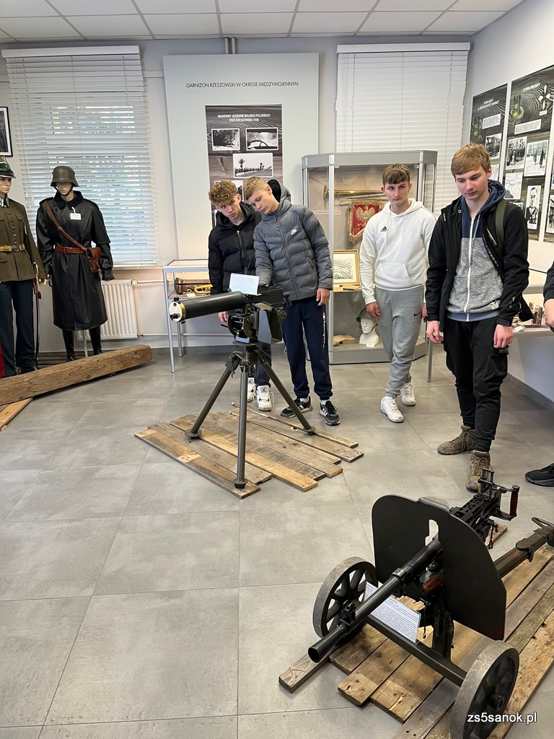

Slide 16
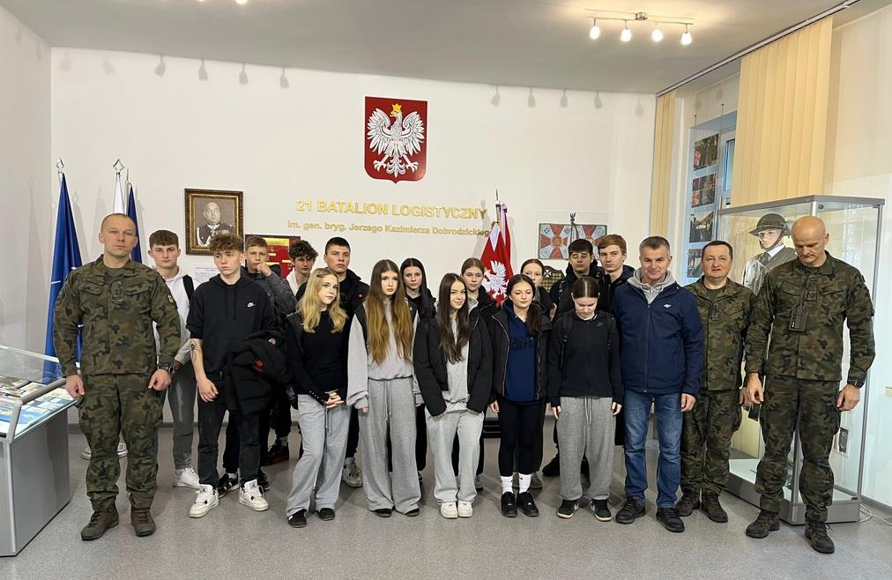

Slide 17
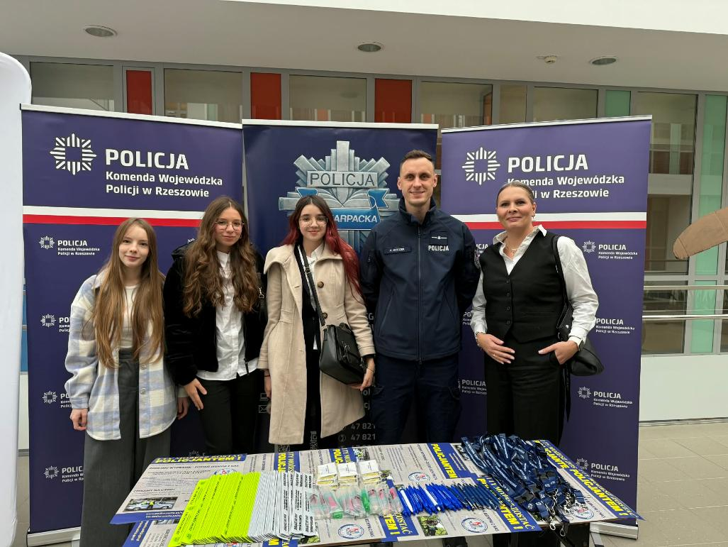
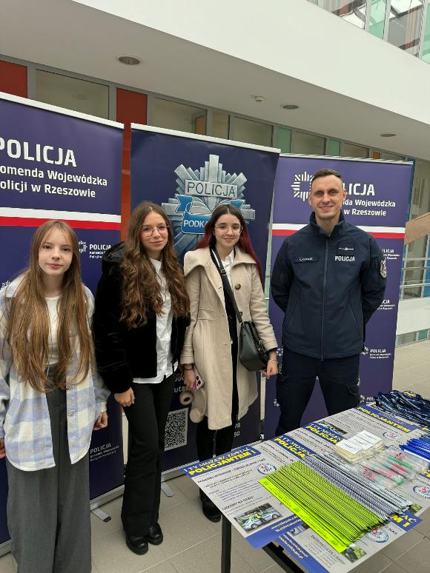
Udział uczennic klasy 1LG w konferencji „Sto lat kobiet w formacjach policyjnych (1925–2025). Policja w służbie Niepodległej Rzeczypospolitej”

Slide 18
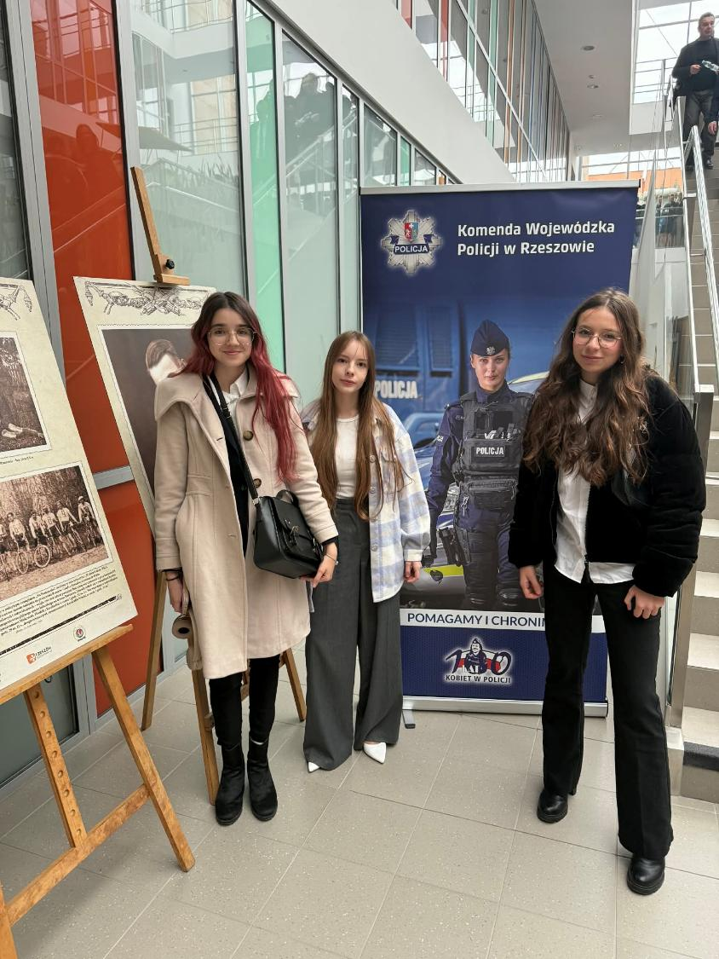
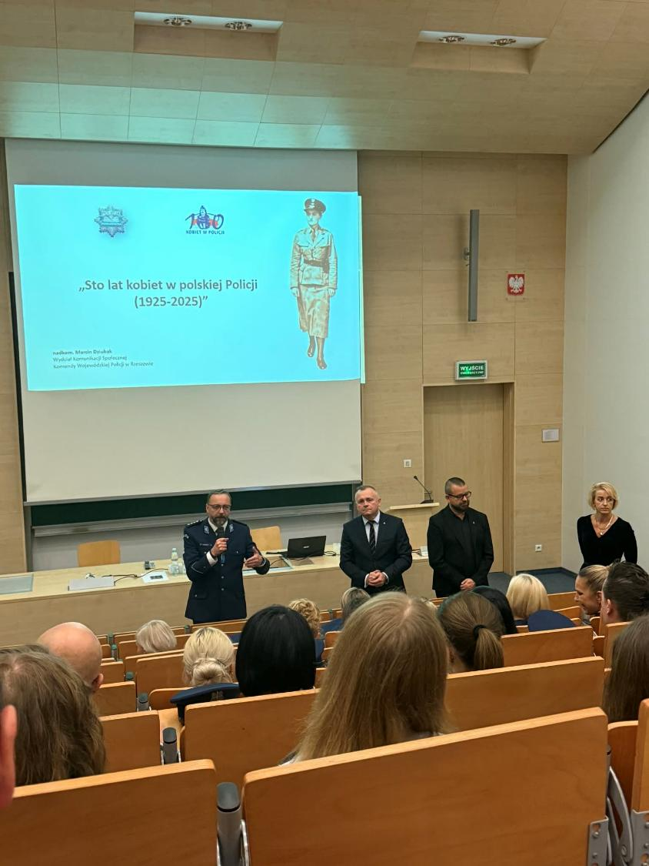

Slide 19
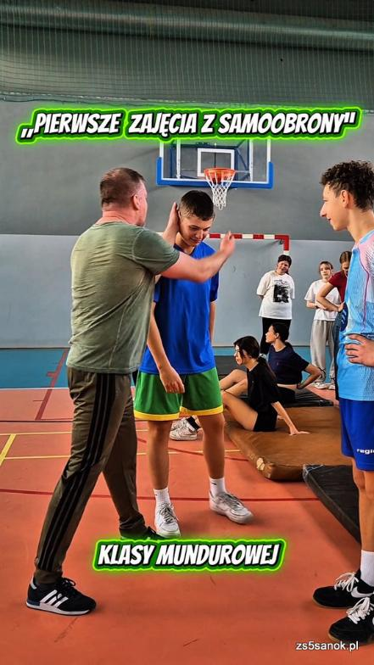
Zajęcia sportowe z samoobrony klasy mundurowej – 1 LG, IV LO przy Zespole Szkół nr 5 w Sanoku
Uczniowie klasy mundurowej uczestniczyli
w zajęciach z samoobrony, podczas których poznali pierwsze techniki obronne, zasady bezpieczeństwa oraz mieli możliwość rozwijania koordynacji i ogólnej sprawności fizycznej. Zajęcia stanowiły ważny element budowania kompetencji niezbędnych w przyszłej służbie oraz kształtowania odpowiedzialnych postaw.

Slide 20
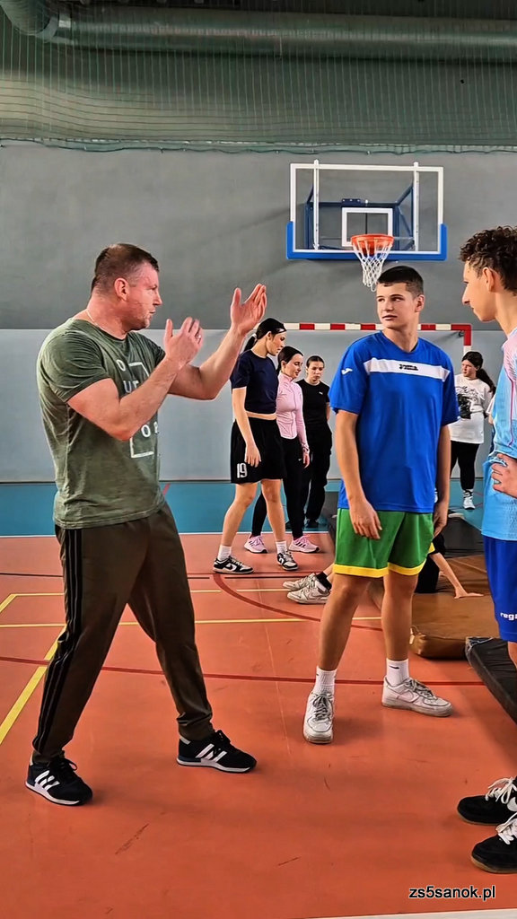
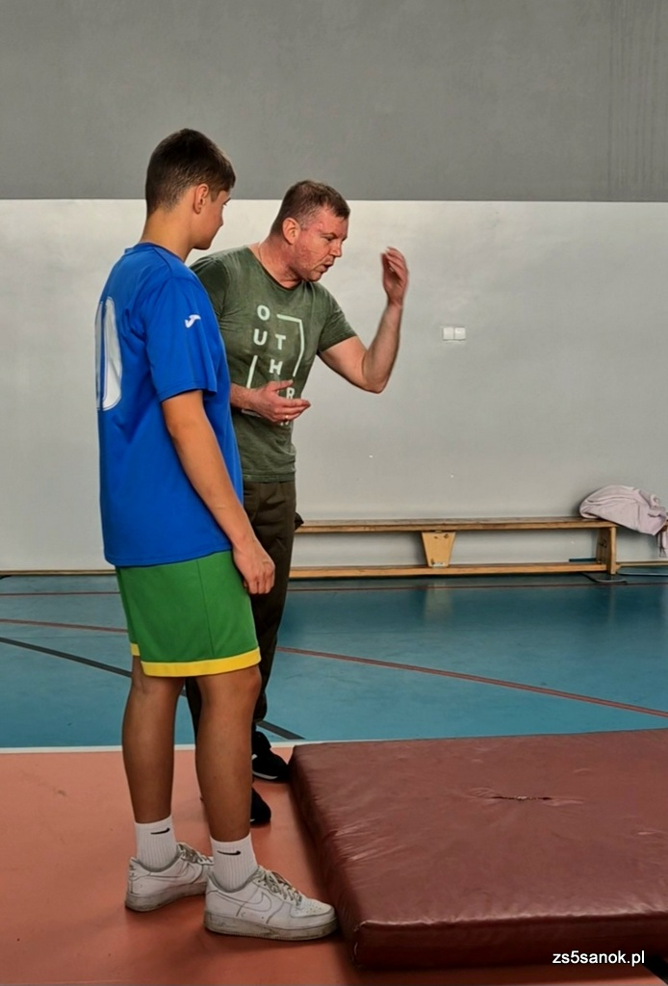

Slide 21
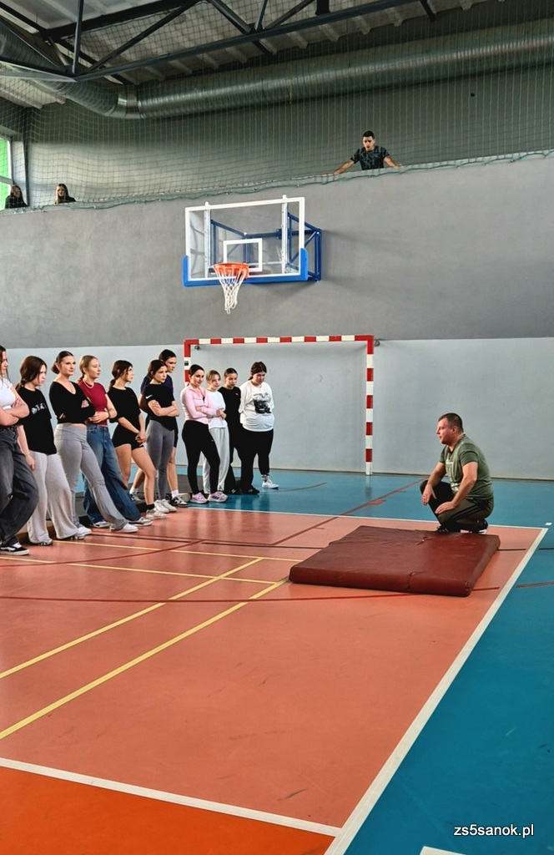
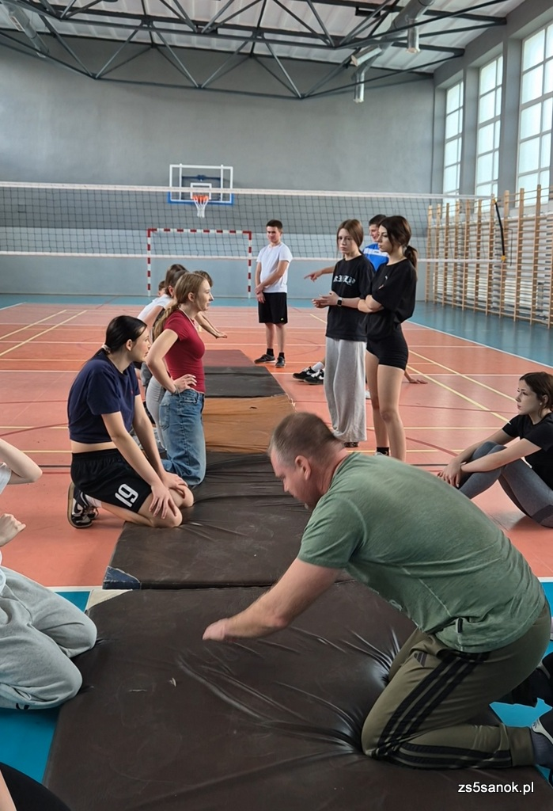

Slide 22
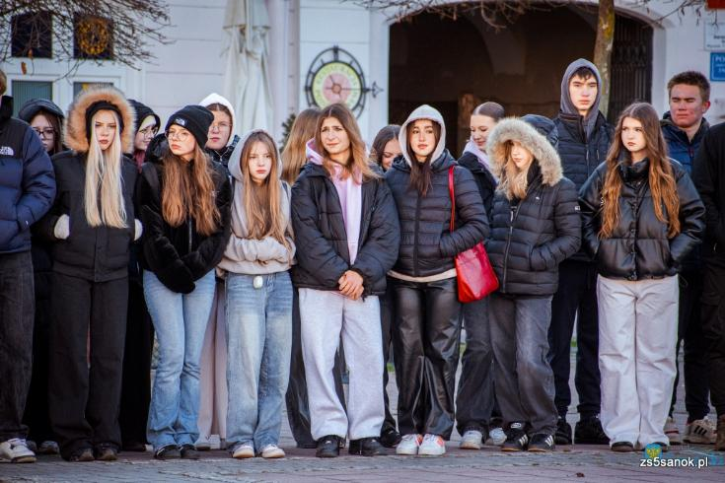
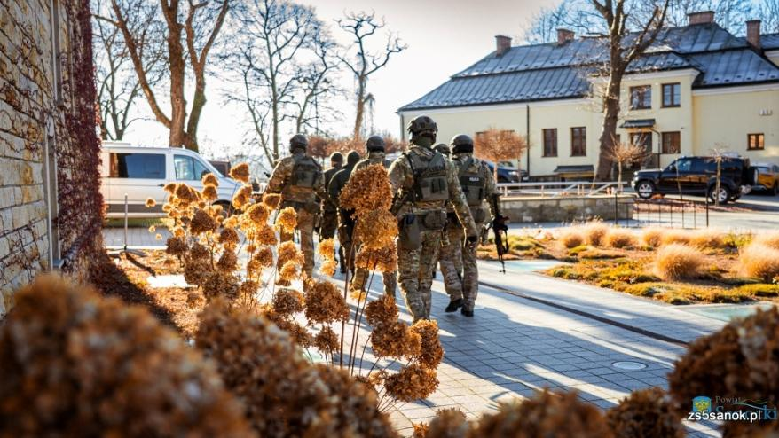
ALERT MCI 2025 – 3 dni ćwiczeń z udziałem klas mundurowej i wojskowej IV Liceum Ogólnokształcącego w Sanoku
Uczniowie klas mundurowej i wojskowej Zespołu Szkół nr 5
w Sanoku aktywnie uczestniczyli w warsztatach z pierwszej pomocy i ratownictwa, zdobywając praktyczne doświadczenie
w reagowaniu kryzysowym.

Slide 23
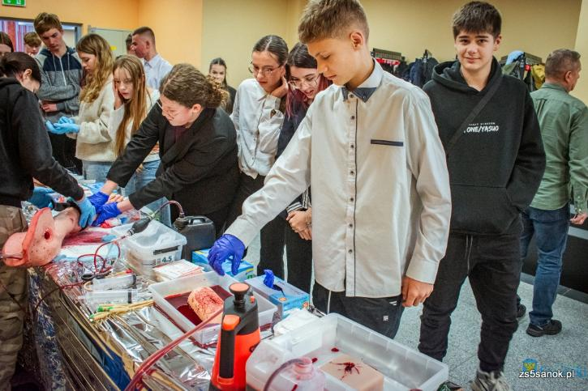
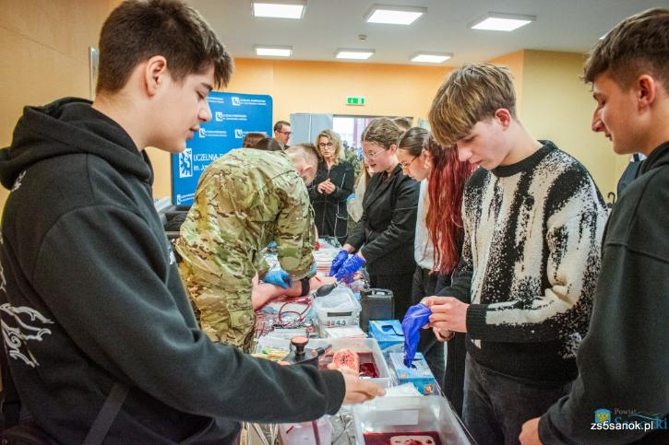
ALERT MCI 2025 – 3 dni ćwiczeń z udziałem klas mundurowej i wojskowej IV Liceum Ogólnokształcącego w Sanoku
ALERT MCI 2025 był nie tylko okazją do doskonalenia współpracy służb w sytuacjach kryzysowych, ale także wartościowym doświadczeniem edukacyjnym dla naszych uczniów,
w szczególności w zakresie pierwszej pomocy.

Slide 24
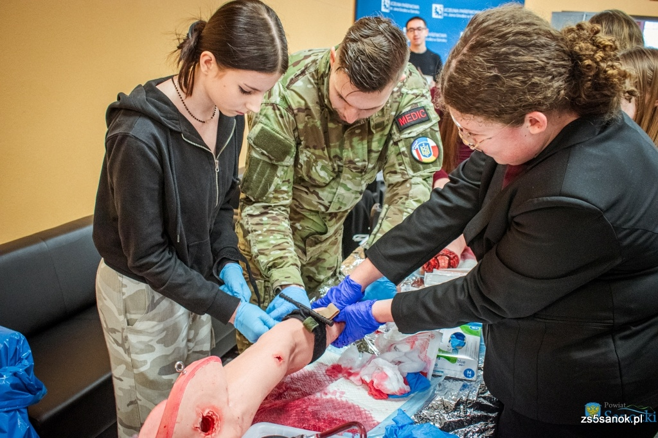

Slide 25
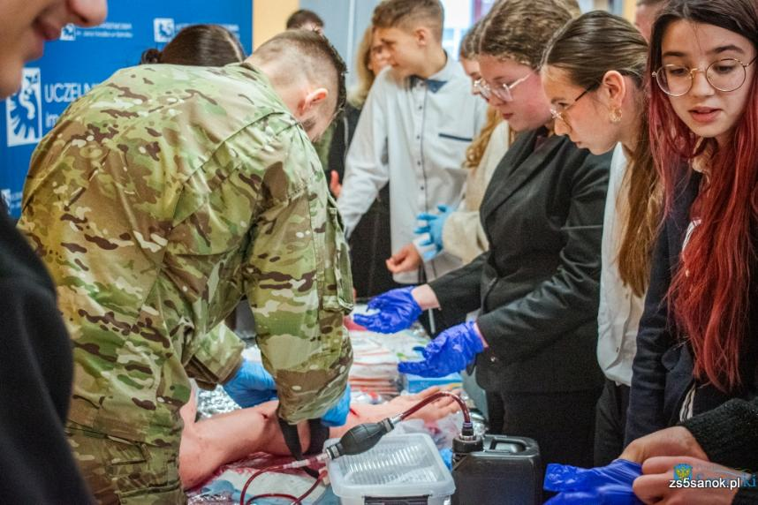
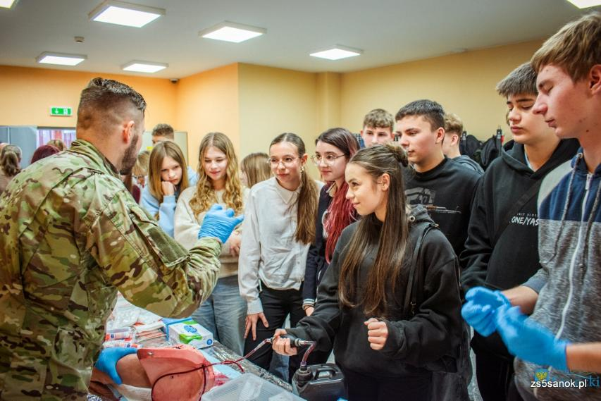
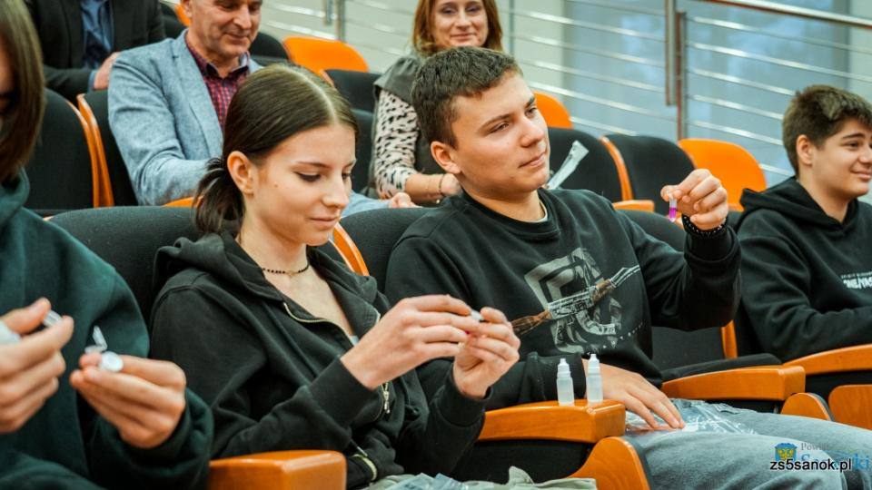
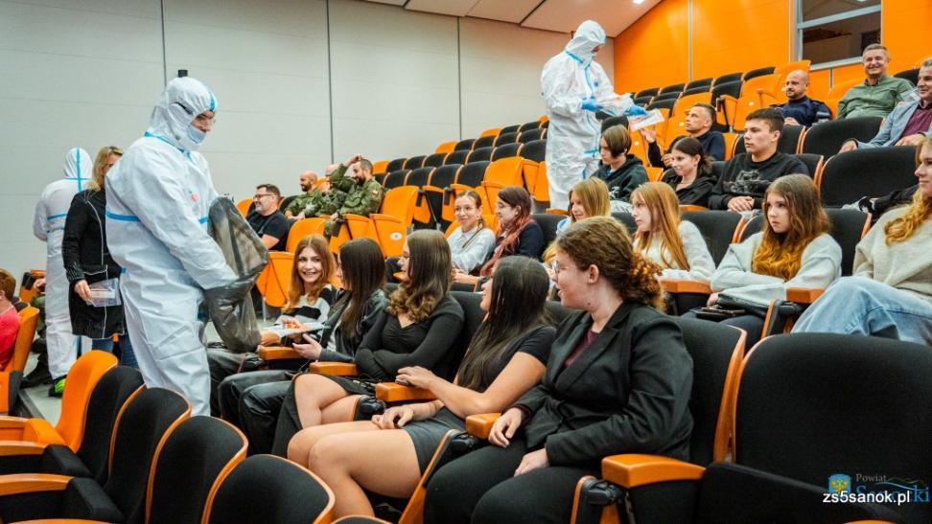

Slide 26
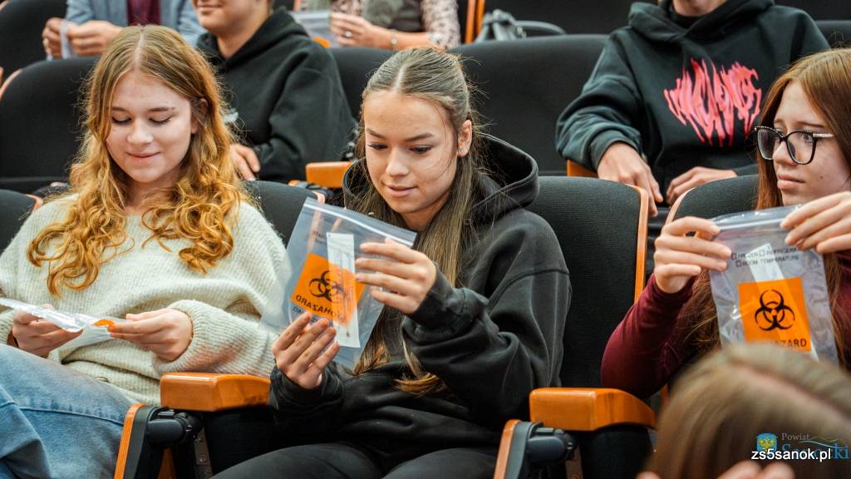

Slide 27
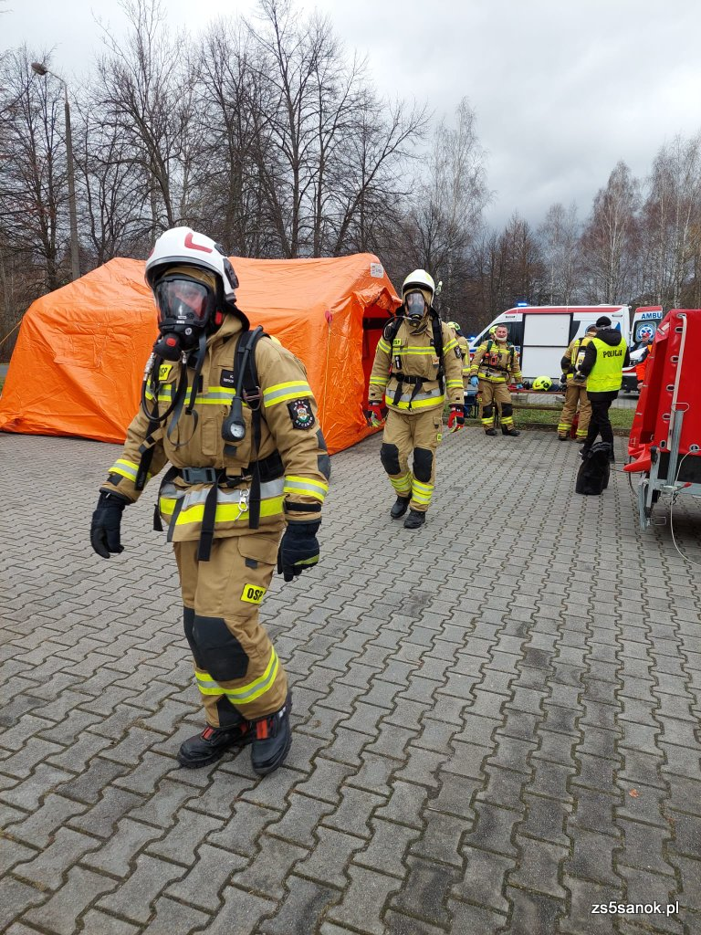
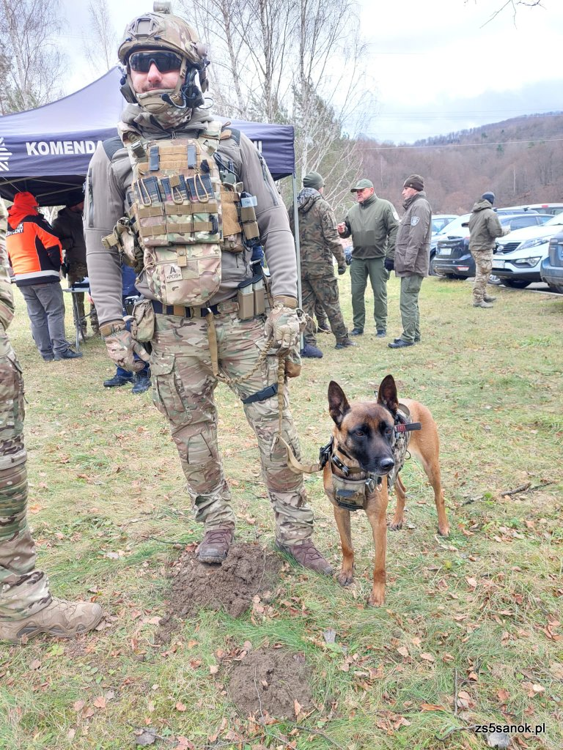

Slide 28
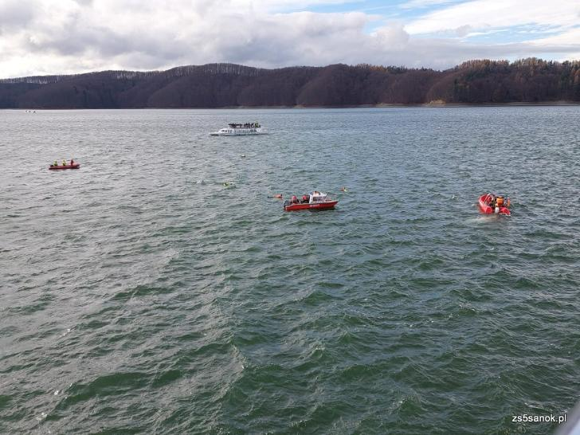
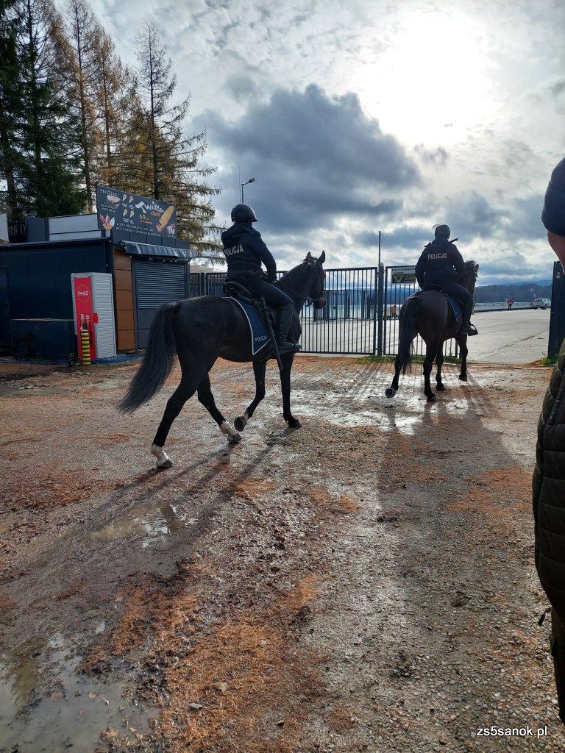
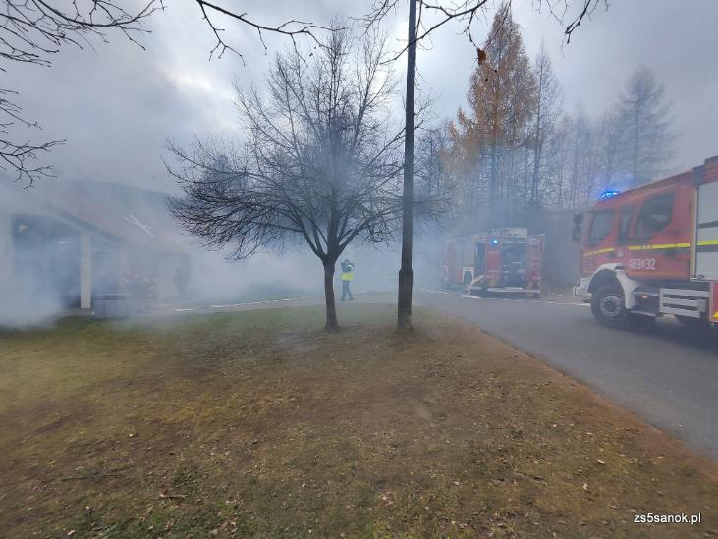

Slide 29
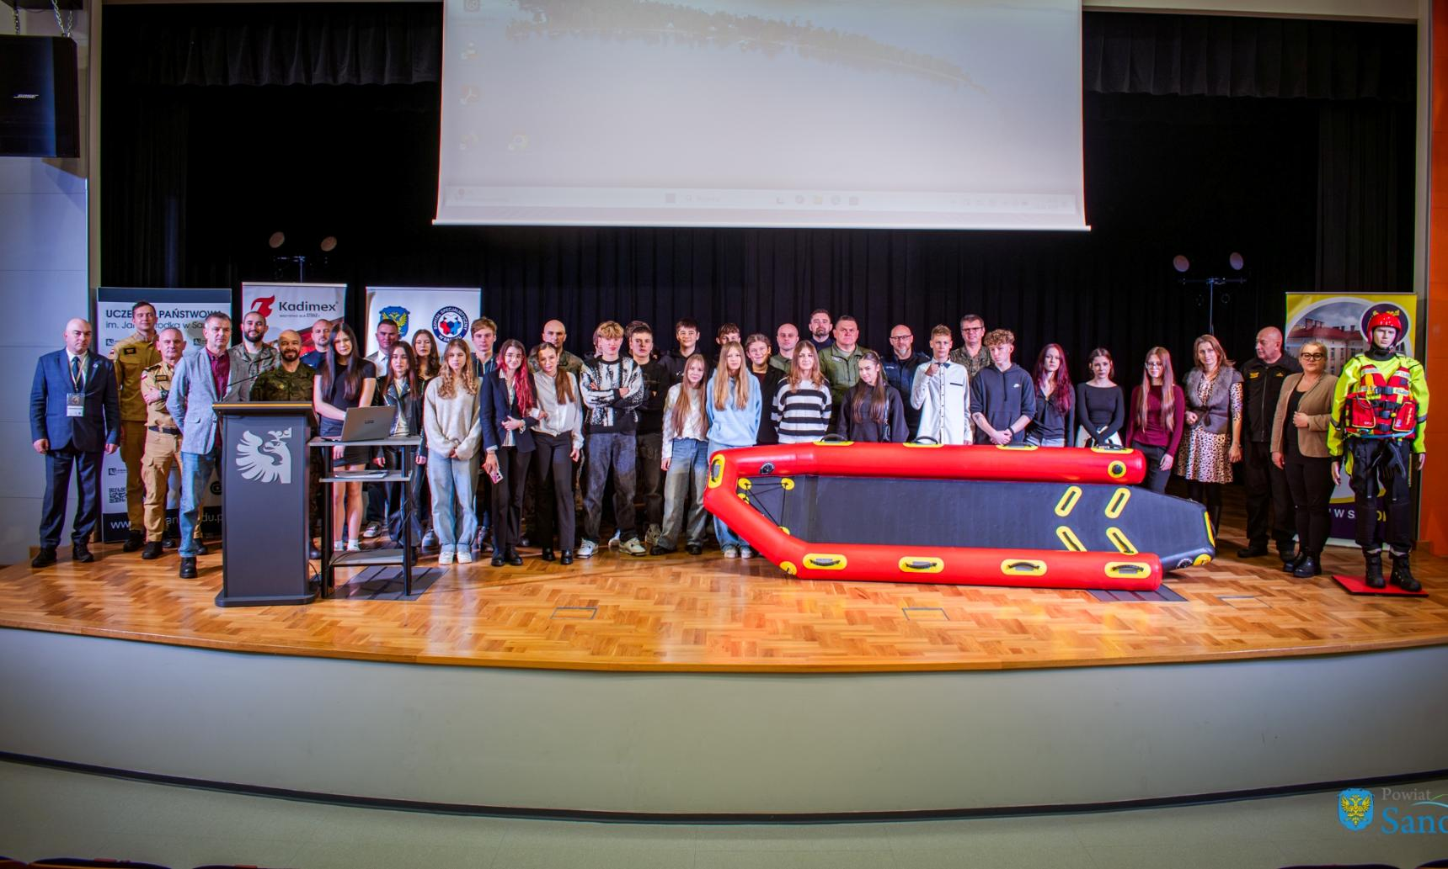

Slide 30
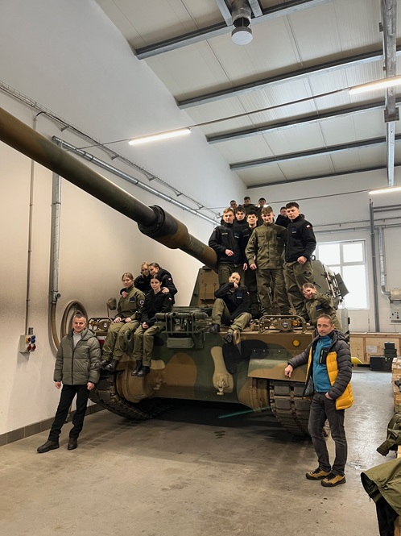
Szkolenie dla uczniów klas OPW
W jednostce wojskowej odbyło się kolejne szkolenie dla uczniów klas OPW. Tym razem zajęcia poprowadzili instruktorzy z 14. Dywizjonu Artylerii Samobieżnej w Jarosławiu, którzy zaprezentowali uczestnikom specjalistyczny sprzęt wojskowy.

Slide 31
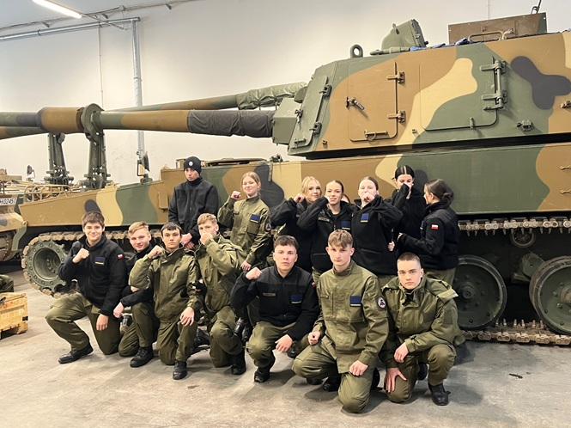
Szkolenie dla uczniów klas OPW
Podczas spotkania młodzież miała okazję poznać budowę i przeznaczenie poszczególnych elementów wyposażenia oraz dowiedzieć się, jak wygląda ich wykorzystanie w codziennej służbie. Szkolenie było cennym doświadczeniem
i wzbogaciło wiedzę uczestników o praktyczne aspekty funkcjonowania wojska.

Slide 32
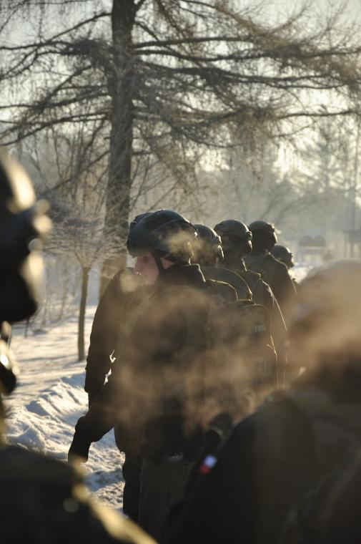
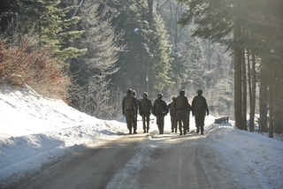
Oddział Przygotowania Wojskowego
Klasa OPW uczestniczyła w wymagających zajęciach terenowych obejmujących marsz na azymut. Uczniowie musieli wykazać się nie tylko umiejętnością posługiwania się busolą, lecz także odpornością fizyczną i psychiczną. Dodatkowym utrudnieniem były trudne warunki atmosferyczne — silny mróz oraz duża ilość śniegu, które znacząco podniosły poziom trudności ćwiczeń.

Slide 33
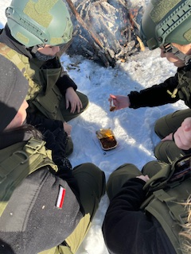
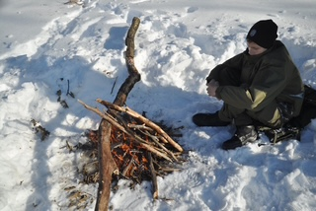



Slide 34

Oddział mundurowy o profilu:
POLICJA I STRAŻ GRANICZNA
(przygotowanie do służb w formacjach mundurowych)
Realizacja edukacji policyjnej wyposaża kadetów w zakres wiedzy, umiejętności i kompetencje niezbędnych do przejścia procesu rekrutacji do Policji.
Absolwenci otrzymują niezbędne wskazówki
i przygotowanie do testów wiedzy i sprawności fizycznej. Współpraca z Komendami Powiatowymi Policji, Komendą Główną Policji umożliwią udział w wielu zajęciach praktycznych oraz akcjach szkoleniowych.

Slide 35


Oddział mundurowy o profilu:
POLICJA I STRAŻ GRANICZNA
W trakcie nauki uczniowie zdobywają niezbędną wiedzę oraz umiejętności praktyczne przydatne w przyszłej służbie w różnych formacjach mundurowych. Kierunki mundurowe to doskonała oferta dla ludzi ambitnych, gotowych podejmować różne wyzwania, dla ludzi z pasją. Absolwenci naszej szkoły mogą liczyć na dodatkowe punkty podczas naboru do wojskowych uczelni, do zawodowej i terytorialnej służby wojskowej.

Slide 36

Ponadto absolwenci oddziałów o profilu mundurowym będą:
realizować szkolenie zawodowe podstawowe w zakresie uzupełniającym różnice programowe między minimalnym zakresem treści kształcenia, a szkoleniem zawodowym podstawowym,
przyjmowani będą do służby w Policji lub Straży Granicznej w pierwszej kolejności.

Slide 37


LICEUM OGÓLNOKSZTAŁCĄCE
- KLASY MUNDUROWE

Slide 38
TECHNIKUM
5 letnie

Slide 39



5 – letnie TECHNIKUM
Technik usług fryzjerskich
(z innowacjami pedagogicznymi: kosmetologia ogólna, barberstwo)
Technik fotografii i multimediów
(z innowacją – reklama, merketing w mediach społecznościowych)
Technik budownictwa
(z innowacją – komputerowe wspomaganie modelowania elementów
budynku z wykorzystaniem programów AutoCAD i ArchiCad)

Slide 40

TECHNIK USŁUG FRYZJERSKICH
Z innowacjami pedagogicznymi: kosmetologia ogólna, barberstwo

Slide 41

TECHNIK USŁUG FRYZJERSKICH
zarządza zakładem fryzjerskim
świadczy usługi fryzjerskie wg najnowszych trendów
projektuje i urządza zakład fryzjerski
prowadzi promocję i marketing
kieruje zespołem pracowniczym
kontroluje przebieg świadczonych usług
prowadzi zaopatrzenie
prowadzi działalność szkoleniową i wychowawczą
doradza w zakresie doboru modelu i kolorystyki fryzury

Slide 42

INNOWACJA PEDAGOGICZNA –
WIZAŻ I KOSMETOLOGIA
umożliwia zdobycie wiedzy i umiejętności w zakresie:
  doboru makijażu do typów urody kolorystycznej i okoliczności,
  manicure'u i stylizacji paznokci,
  pielęgnacji twarzy, dłoni i stóp,
  charakteryzacji,
promowania usług kosmetycznych
otwiera perspektywy pracy w:
  gabinetach kosmetycznych,
  centrach urody,
  ośrodkach SPA itp.

Slide 43


INNOWACJA PEDAGOGICZNA – BARBERSTWO
umożliwia zdobycie wiedzy i umiejętności w zakresie:
  doboru fryzury i zarostu do kształtu twarzy – indywidualnej
  stylizacji brody,
  technik strzyżeń męskich,
  przebiegu golenia i strzyżenia zarostu twarzy,
  klasycznych i kreatywnych strzyżeń męskich pełnej fryzury z brodą,
  zabiegów pielęgnacyjnych wąsów i brody,
  kreatywnej koloryzacji włosów
otwiera perspektywy pracy w salonach
specjalistycznych dedykowanych tylko dla mężczyzn:
  centrach urody,
  ośrodkach SPA,
  salonach fryzjerskich,
  barber shopach itp.

Slide 44



Perspektywy zawodowe:
Technik usług fryzjerskich może pracować:
• w salonach fryzjerskich w Polsce i za granicą
• w teatrze, mediach, wysokiej klasy hotelach
• w pracowniach peruk, tresek i tupetów
• we własnym salonie fryzjerskim lub studiu stylizacji fryzur

Slide 45

TECHNIK USŁUG FRYZJERSKICH

Slide 46

TECHNIK USŁUG FRYZJERSKICH

Slide 47

TECHNIK USŁUG FRYZJERSKICH

Slide 48




TECHNIK USŁUG FRYZJERSKICH

Slide 49



Slide 50



Slide 51



Slide 52



Slide 53

TECHNIK FOTOGRAFII I MULTIMEDIÓW
Z innowacją – reklama, merketing
w mediach społecznościowych

Slide 54
TECHNIK FOTOGRAFII I MULTIMEDIÓW
organizuje i prowadzi prace związane z rejestracją, obróbką
i wizualizacją obrazu
realizacją projektów graficznych i multimedialnych.
Nauka w szkole umożliwia uzyskanie świadectw potwierdzających kwalifikacje zawodowe:
  AUD.02. Rejestracja, obróbka i publikacja obrazu
  AUD.05. Realizacja projektów graficznych i multimedialnych

Slide 55

Innowacja – reklama, marketing w mediach społecznościowych
Technik fotografii i multimediów (z innowacją – reklama, marketing
w mediach społecznościowych) koncentruje się na rozwijaniu umiejętności związanych z tworzeniem i zarządzaniem treściami
w przestrzeni cyfrowej.
Program kształcenia obejmuje różnorodne aspekty social mediów, które są kluczowe w dzisiejszym świecie komunikacji. Nasza specjalizacja oferuje fascynującą podróż, w której poznasz, jak skutecznie wykorzystać platformy społecznościowe do budowania relacji, angażowania odbiorców i kreowania silnych marek.
Odkryj moc social mediów i naucz się, jak stać się kreatywnym architektem cyfrowego świata!

Slide 56

Zostań technikiem fotografii i multimediów jeśli chcesz:
zająć się montażem fotograficznym
opanować obsługę sprzętu
fotograficznego i filmowego
poznać tajniki skutecznej reklamy
oraz zasady budowania wizerunku
osób i firm w Internecie
pracować w nowoczesnych
pracowniach komputerowych nad
cyfrową obróbką zdjęć,
projektowaniem grafiki, animacji,
montażem filmu wykorzystując
Photoshop, Ilustrator czy Premiere,
wykonywać profesjonalne fotografie
poznać praktyczne zagadnienia
z pracą w studio fotograficznym
i plenerze
nauczyć się cyfrowych metod korekty
zdjęć
realizować nagrania audio i video.

Slide 57
Przyszłe miejsca pracy dla technika fotografii i multimediów:
laboratoria fotograficzne usługowe, profesjonalne, przemysł fotooptyczny i optyczny
wydawnictwa i drukarnie, przemysł optoelektroniczny, komputerowy i informatyczny
telewizja i wytwórnie filmowe, studia graficzne i fotografii cyfrowej agencje reklamowe – m.in. przy projektowaniu gadżetów reklamowych, reklamy zewnętrznej, opracowywaniu animacji, klipów filmowych, prezentacji multimedialnych
agencje prasowe, wydawnictwach gazet i czasopism – fotoreportaż
laboratoria naukowo-badawcze, kryminalistyczne, medyczne, archeologiczne, geologiczne
ośrodki historyczne, archiwa, muzea
Internet - projektowanie witryn WWW
agencje marketingowe
Technik fotografii i multimediów może również prowadzić własną działalność gospodarczą
w zakresie usług fotograficznych i multimedialnych.

Slide 58





TECHNIK FOTOGRAFII I MULTIMEDIÓW

Slide 59



Slide 60




Slide 61






Slide 62






Slide 63







Slide 64




Slide 65




Slide 66



Slide 67


Slide 68


TECHNIK BUDOWNICTWA
Z innowacją– komputerowe wspomaganie modelowania elementów budynku z wykorzystaniem programów AutoCAD i ArchiCad

Slide 69

TECHNIK BUDOWNICTWA
sporządza kosztorysy robót budowlanych
organizuje roboty:
związane z zagospodarowaniem terenu budowy oraz wykonywaniem robót ziemnych
budowlane stanu surowego
związane z utrzymaniem obiektów budowlanych
związane z rozbiórką obiektów budowlanych

Slide 70
Innowacja – komputerowe wspomaganie modelowania elementów budynku z wykorzystaniem programów AutoCAD i ArchiCad
Komputerowe wspomaganie modelowania elementów budynku
z wykorzystaniem programów AutoCad i ArchiCad to innowacja poszerzająca zawód technika budownictwa o zagadnienia związane
z wykorzystaniem zaawansowanych programów AutoCAD i ArchiCad do tworzenia dokładnych rysunków technicznych.
Jednym z głównych atutów takiego profesjonalnego projektowania jest jego niezwykła precyzja, odzwierciedlająca rzeczywistość w najdrobniejszych szczegółach. Programy CAD w tym AutoCAD są niezastąpionym narzędziem dla techników, projektantów i inżynierów. Umożliwiają precyzyjne projektowanie i modelowanie 3D, co przekłada się na oszczędność czasu i zwiększenie efektywności pracy w wielu dziedzinach.

Slide 71

TECHNIK BUDOWNICTWA
Nabywa umiejętności dodatkowe w zakresie:
wykonywania i kontrolowania robót konstrukcyjno - budowlanych
wykonywania murowanych konstrukcji budowlanych
wykonywania konstrukcji żelbetowych monolitycznych
wykonywania prac remontowych i rozbiórkowych murowanych konstrukcji budowlanych
montażu konstrukcji budowlanych
Może zostać zatrudniony w:
przedsiębiorstwach budowlanych
warsztatach rzemieślniczych
firmach usługowo - montażowych
Może założyć własną
działalności gospodarczą!

Slide 72

Wykonuje prace w:
przedsiębiorstwach budowlanych
wytwórniach prefabrykatów
państwowym nadzorze budowlanym
administracjach budynków
biurach projektów
laboratoriach

Slide 73

TECHNIK BUDOWNICTWA

Slide 74


XXXVII Olimpiada Wiedzy i Umiejętności Budowlanych

Slide 75



Nowoczesne technologie stosowane w budownictwie - szkolenie

Slide 76



Nowoczesne technologie stosowane w budownictwie - szkolenie

Slide 77




TECHNIK BUDOWNICTWA

Slide 78

TECHNIK BUDOWNICTWA

Slide 79



Slide 80



Slide 81



Slide 82

.
Akredytowane projekty staży zagranicznych realizowane w ramach Akredytacji Erasmus + dla Zespołu Szkół nr 5 w sektorze Kształcenie i szkolenia zawodowe na lata 2020 – 2027.
Staże zagraniczne realizowane są w całości ze środków Unii Europejskiej.
W projekcie stosowane są podstawowe standardy jakości programu Erasmus +:
  włączanie i różnorodność
  równowaga ekologiczna i odpowiedzialność za środowisko
  edukacja cyfrowa
  uczestnictwo w sieci organizacji Erasmus.
Cele projektów:
  uzyskanie doświadczeń zawodowych w środowisku międzynarodowym,
  doskonalenie kompetencji komunikacyjnych, w tym umiejętności porozumiewania się
  w języku angielskim z uwzględnieniem języka branżowego.

Slide 83
.
Działania:
  przygotowanie językowe, kulturowe i ekonomiczne przed wyjazdem na staż,
  dwutygodniowe staże zawodowe realizowane w przedsiębiorstwach w krajach UE – Chorwacji, Szwecji, Irlandii,
  poznanie kultury i tradycji kraju przyjmującego – wycieczki i zajęcia kulturoznawcze.
Efekty:
  uznanie stażu jako połowy obowiązkowej w klasach technikum praktyki zawodowej,
  walidacja i uznanie kompetencji zawodowych w zawodach: technik fotografii
  i multimediów, technik usług fryzjerskich, technik żywienia i usług gastronomicznych, technik budownictwa,
  podniesienie kompetencji językowych i kulturowych uczestników,
  uzyskanie certyfikatów Europass – Mobilność uznawanych we wszystkich krajach UE.

Slide 84





Slide 85




Nasze wspomnienia…

Slide 86









Slide 87






Slide 88

BRANŻOWA SZKOŁA I STOPNIA
3 lata

Slide 89

Monter zabudowy i robót wykończeniowych w budownictwie
Uczy się i uzyskuje kwalifikacje do:
montażu systemów suchej zabudowy
wykonywania robót malarsko-tapeciarskich
wykonywania robót posadzkarsko- okładzinowych
Może zostać zatrudniony w:
przedsiębiorstwach budowlanych
firmach usługowych
warsztatach rzemieślniczych
Może założyć własną działalności gospodarczą!

Slide 90




FRYZJER
uczniowie zdobywają kwalifikacje na zajęciach teoretycznych w szkole,
praktykują w renomowanych zakładach prywatnych.
Ukończenie szkoły zasadniczej pozwala podjąć naukę w liceum ogólnokształcącym dla dorosłych.

Slide 91

ŚLUSARZ
Ślusarz to jeden z podstawowych i najstarszych zawodów
w przemyśle metalowym i maszynowym. Z tego też względu ma szerokie zastosowanie w gospodarce narodowej, głównie w usługach oraz wytwarzaniu i eksploatacji wyrobów technicznych branży metalowej.

Slide 92

Patronat firmy MONT-INOX WELD – nowoczesne kształcenie w zawodzie ślusarz
Podpisana umowa o współpracy stwarza uczniom kształcącym się w zawodzie ślusarz perspektywę nie tylko zdobywania zawodu, ale również zapoznania się z nowoczesną kulturą pracy. W profesjonalnie wyposażonym zakładzie produkcyjnym firmy MONT-INOX WELD uczniowie będą mogli pracować
w realnych warunkach poznając jednoczesnym nowoczesne technologie i urządzenia. Dodatkowym atutem jest możliwość poszerzania kwalifikacji zawodowych w ramach kursów, szkoleń specjalistycznych oraz staży zagranicznych. Dla najlepszych absolwentów przewidziane jest również zatrudnienie na wydziałach produkcyjnych firmy patronackiej.

Slide 93

ELEKTRYK
Branżowa szkoła I stopnia to dobry wybór, jeśli chcesz szybko zdobyć zawód i iść do pracy.
Czas nauki:
  3 lata
  nauka + praktyki zawodowe (u pracodawcy)
Praca po szkole
  elektryk budowlany
  pomocnik elektryka
  monter instalacji
  zakłady przemysłowe, firmy budowlane

Slide 94

ELEKTRYK - czego się uczysz?
Przedmioty zawodowe:
  podstawy elektrotechniki
  instalacje elektryczne
  maszyny i urządzenia elektryczne
  czytanie schematów
  pomiary elektryczne
  BHP
Ogólne:
  język polski
  matematyka
  język obcy
  WF
(bez rozszerzeń i bez matury)

Slide 95
Klasa wielozawodowa
Sam wybierz przyszłość – wykształcimy Cię w każdym zawodzie!
?
Zapisz się do klasy wielozawodowej - chciałbyś zostać:
ślusarzem?
blacharzem lub blacharzem samochodowym?
stolarzem?
elektromechanikiem?
cukiernikiem?
piekarzem?
elektromechanikiem pojazdów samochodowych?
elektrykiem?
fotografem?
kowalem, krawcem czy lakiernikiem?
Możesz też sam wybrać każdy inny zawód!
Wiedzę z przedmiotów ogólnokształcących uczniowie zdobywają w naszej szkole kształcenie teoretyczne zawodowe ma formę kursów w Ośrodkach Dokształcania i Doskonalenia Zawodowego.

Slide 96
Klasa wielozawodowa
Sam wybierz przyszłość – wykształcimy Cię w każdym zawodzie!
Nauka zawodu młodocianych jest organizowana przez pracodawcę, który zawarł z uczniem umowę o pracę.
Z tego tytułu przysługują im uprawnienia pracownicze takie jak:
opłacane składki ZUS na ubezpieczenie społeczne i zdrowotne
wliczanie okresu zatrudnienia do staż pracy
zasiłek chorobowy na zwolnienia lekarskie
prawo do urlopu wypoczynkowego
WYNAGRODZENIE ZA PRACĘ:
- w I klasie nie mniej niż 8% - 701,74 zł ( netto: 587,77 zł )
- w II klasie nie mniej niż 9% - 789,45 zł ( netto: 651,71 zł )
- w III klasie nie mniej niż 10% - 877,17 zł ( netto: 714,48 zł)
Uczniowie, który zdobyli wiedzę i umiejętności zawodowe oraz zdali egzamin czeladniczy mogą być zatrudnieni przez pracodawcę!
Po ukończeniu Szkoły Branżowej I Stopnia - każdy absolwent może kontynuować podnoszenie swoich kwalifikacji w bezpłatnym liceum ogólnokształcącym, w formie zaocznej (co dwa tygodnie piątek - sobota).

Slide 97
Kształcenie pracowników młodocianych
!
Nauka zawodu młodocianych jest organizowana przez pracodawcę, który zawarł z uczniem umowę o pracę w celu przygotowania zawodowego. Z tego tytułu młodociani pracownicy objęci są przepisami kodeksu pracy, przysługują im uprawnienia takie jak:
  wynagrodzenia za pracę,
  opłacane składki ZUS na ubezpieczenie społeczne i zdrowotne,
  wliczania okresu zatrudnienia do stażu pracy,
  zwolnienia lekarskie,
  prawo do urlopu wypoczynkowego.

Slide 98
LICEUM OGÓLNOKSZTAŁCĄCE DLA DOROSŁYCH
– 3 lata
3 lata (6 semestrów) - zakończone egzaminem maturalnym.
Osoby które nie przystępują do egzaminu maturalnego otrzymują świadectwo ukończenia liceum ogólnokształcącego potwierdzającego wykształcenie średnie.
Forma kształcenia: zaoczna.

Slide 99



NASZA SZKOŁA

Slide 100



OBIEKTY SPORTOWE –
NOWE KORTY TENISOWE

Slide 101


Slide 102


OBIEKTY SPORTOWE

Slide 103


OBIEKTY SPORTOWE

Slide 104







Każdy może zamieszkać w naszym Internacie
150 miejsc noclegowych
2 -3 osobowe pokoje
mieszkalne
własna stołówka
przyjazna atmosfera
wykwalifikowana kadra
wychowawców
o opieka medyczna
i stomatologiczna
DO DYSPOZYCJI WYCHOWANKÓW:
sala gimnastyczna,
siłownia, boiska sportowe.
Zapraszamy
wszystkich uczniów,
z innych szkół również!

Slide 105




Dobry zawód to pewność jutra -
Fachowcy zawsze będą potrzebni!
Informacje o naborze dostępne na stronie szkoły:
www.zs5sanok.pl
Znajdziesz nas na

Slide 106

ZAPRASZAMY DO NASZEJ SZKOŁY
DZIĘKUJEMY ZA UWAGĘ

Slide 107


Slide 108




Slide 109


Slide 110




Slide 111


Slide 112




Slide 113


Slide 114


Slide 115


Slide 116


Slide 117


Slide 118









Slide 119



Slide 120


